Slide 1
智慧校园

Slide 2

政策背景
《国家中长期教育改革和发展规划纲要（2010年-2020年）》：明确提出“信息技术对教育发 展具有革命性影响，必须予以高度重视，需要 加快教育信息化进程”
《教育信息化2.0行动计划》明确提出“推进推动人工智能在教学、管理等方面的全流程应用，利用智能技术加快推动人才培养模式、教学方法改革，探索泛在、灵活、智能的教育教学新环境建设与应用模式”
2017年7月，国务院关于印发《新一代人工智能发展规划的通知》：开展智能校园建设，推动人工智能在教学、管理、资源建设等全流程应用。
2018年4月教育部印发《高等学校人工智能创新行动计划》： 推动智能教育应用示范。加快推进人工智能与教育的深度融合和创新发展，研究智能教育的发展策略、标准规范，探索人工智能技术与教育环境、教学模式、教学内容、教学方法、教育管理、教育评价、教育科研等的融合路径和方法，发展智能化教育云平台，鼓励人工智能支撑下的教育新业态，全面推动教育现代化。

Slide 3
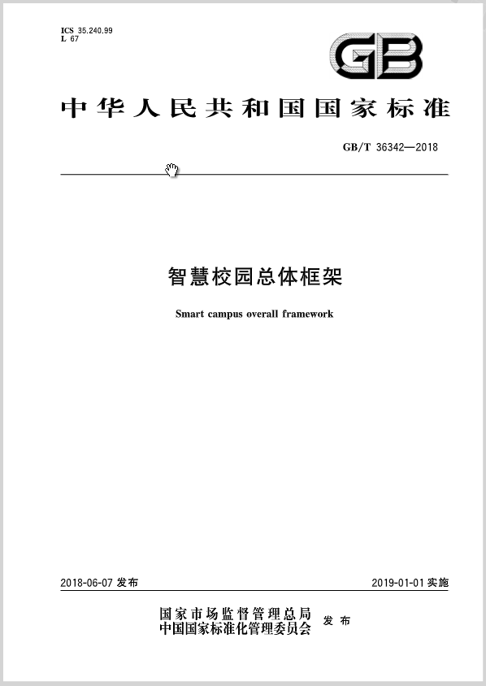
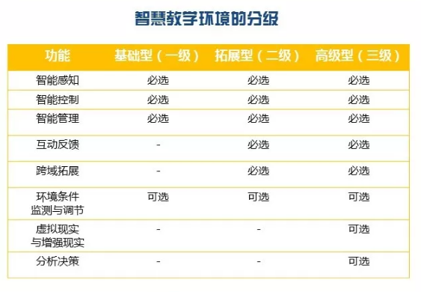
行业标准
2018年6月国家标准化管理委员会颁布了智慧校园总体框架标准GB/T 36342-2018，该标准将于2019年1月1日正式实施，该标准要求智慧教学环境要具备智能感知能力，其中包括用户身份感知、用户行为感知等功能。

Slide 4
构建“平台+服务+终端”的完整人脸识别体系
终端
给学校提供各种产品形态的人脸识别终端，辅助数据采集
人证一体机
人脸闸机
人脸摄像机
人脸抓拍机
平台
基于学校业务需求，提供完整的业务管理平台，实现各项业务管理
终端
01
02
服务
提供统一的人脸识别服务，实现开放式、松耦合接口模式
人脸识别
表情识别
行为识别
人脸搜索
服务
平台
03
03

Slide 5

业务场景
智能考勤
智能考勤
课堂行为
课堂行为
通过刷脸智能地识别学生身份，校门、宿舍等远距离批量考勤，走班制实时考勤。
通过分析学生表情、动作等，辅助教师判断学生课堂知识接受程度
刷脸门禁
刷脸门禁
刷脸支付
刷脸支付
校门、图书馆、实验室等刷脸通行，提升通行效率的同时，更有效的防范陌生人，保护学生安全
学生可以通过刷脸实现在学校食堂进行刷脸支付，避免出现忘带卡现象，同时记录学生饮食行为习惯，进行营养膳食分析
校园安防
校园安防
人证核验
人证核验
中小学生整体身体素质一直在下降
对黑名单重点人 员进行布控，可及时发现和防范风险
帮助教育监管部门核查学生学籍信息，学校对考生进行身份核查，构建公平的考试环境
将静态、动态人脸识别技术深度融入教学、科研、管理和校园生活等教育全过程，推动改进教学、优化管理、提升效率

Slide 6
考勤需求
走班制考勤
新高考改革下的走班式教学，打破了传统教学中学生、教师、教室相对固定的局限，学生变化频繁，统计考勤难度大，对学生考勤带来新的挑战。
卡式考勤
传统的打卡考勤存在替打卡、忘带卡、卡丢失等各种不便，异常处理费时费力、降低工作效率，给教师增加工作量。
宿舍考勤
对住校学生管理人工成本高， 无法了解学生晚归、 早归、不归和私自停留宿等情况，无法避免外来人员混入宿舍情况，存在安全隐患

Slide 7


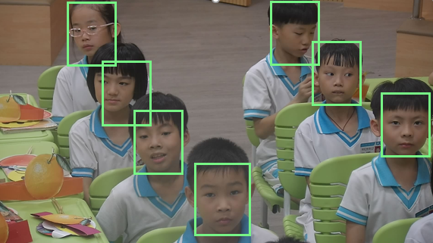

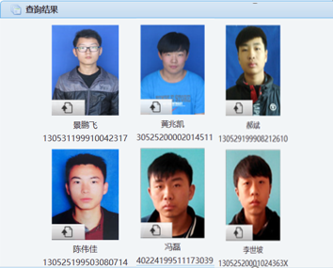

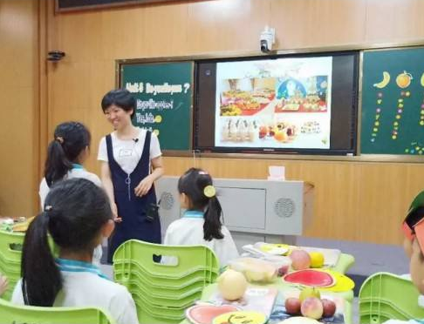
课堂考勤
通过部署在教室的学生人脸摄像机，自动通过人脸识别查找出底库中对应人员并进行考勤
人脸识别摄像机
人脸抓拍
特征比对
人脸资料库
结果推送
比对成功
比对失败
记录考勤
不纪录

Slide 8
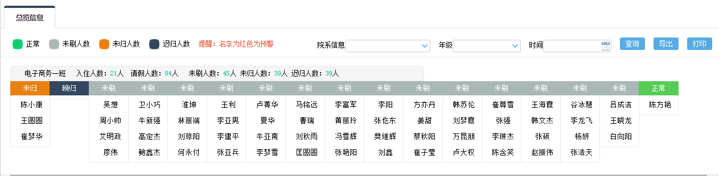
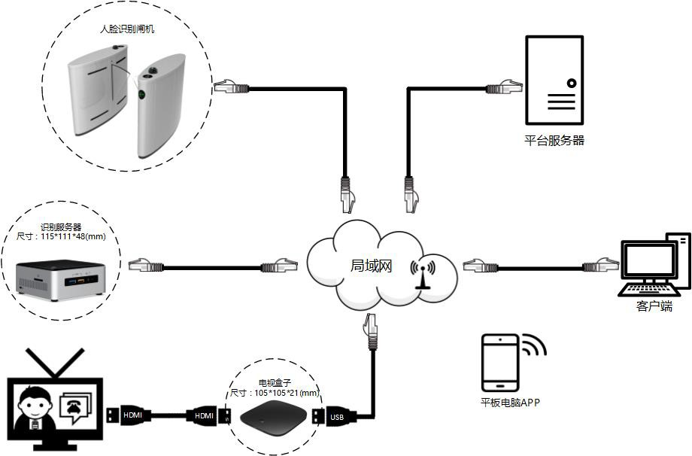
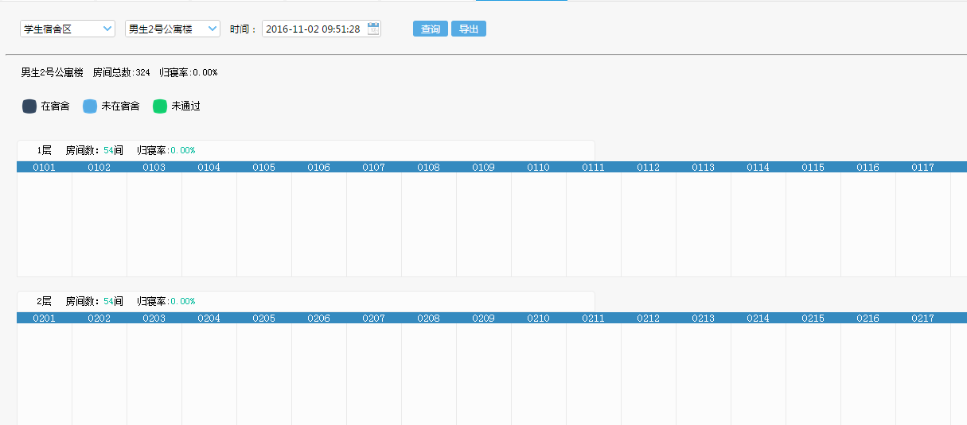
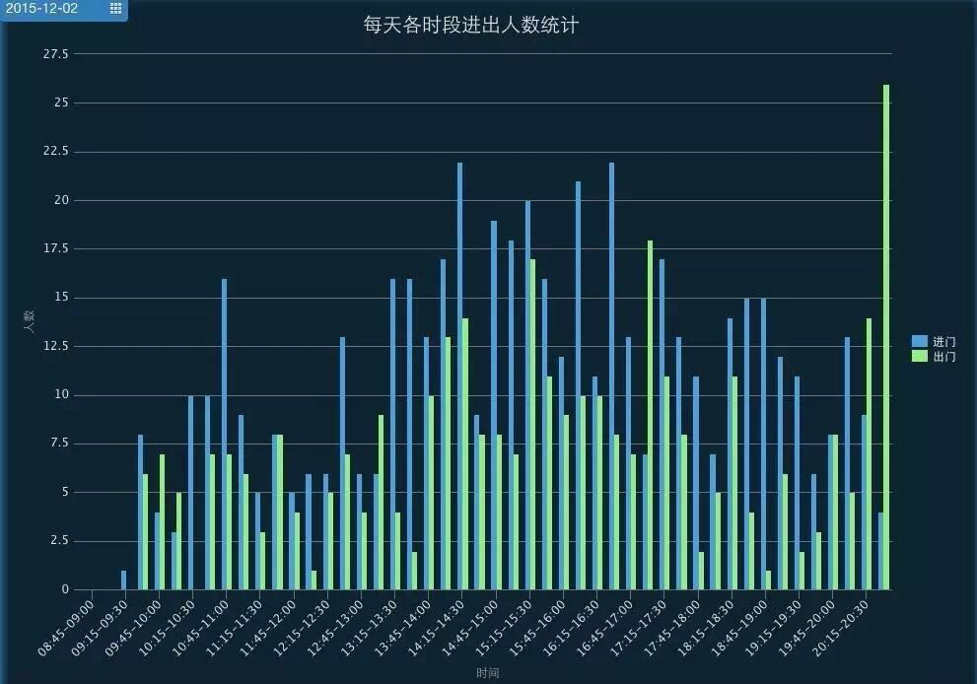
宿舍通行考勤

Slide 9
方案优势
提升效率
实名制
自动识别
走班制教学模式下，自动形成每个教学班内的学生的出勤情况
有效防止代打卡、逃课现象
汇总晚归、 早归、不归和私自停留宿的学生
提升安全
家校互通
智能化
有效规避外来人员随意进出宿舍
学校管理人员、家长可以及时掌握学生考勤情况
WEB、APP 和大屏等多渠道的显示，提升学校管理智能化水平

Slide 10
刷脸支付需求
有卡校园
在前期教育信息化不断投入下，很多学校都建立了自己的智能卡应用系统，并涵盖校园就餐、水电管理、超市购物、签到卡、图书借阅等各种校园内生活场景，但当出现忘带卡、卡丢失等情况时，会严重影响校园生活。
无卡校园
随着国家加快推进信息智能化生活的步伐，未来学校会逐步进入无卡化是大势所趋，希望通过“虚拟校园卡”突破实体校园卡的物理形态，能有效减少丢卡、坏卡的情况，进而降低补卡、退卡的工作量，从而提升师生生活体验以及管理运营效率。但目前虚拟校园卡均必须依赖手机使用，一旦面临手机没电或者没有网络等情况，虚拟校园卡只是一张无用卡，同样存在使用不便的问题

Slide 11

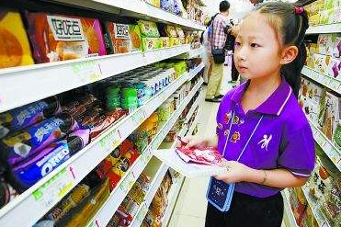

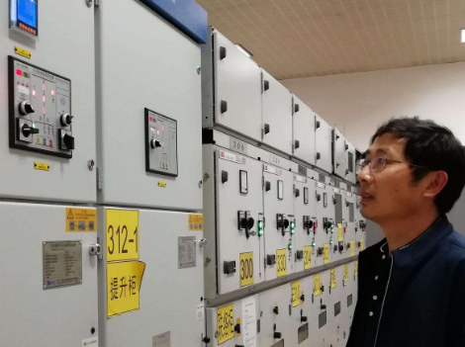

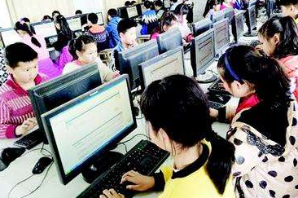
刷脸支付流程及场景
核心流程
主要场景
扣费、余额提醒
食堂消费
超市消费
支付绑定
结算系统
刷脸支付
图书借阅
水电缴费
就医支付
宽带缴费
Notes:
支付绑定

Slide 12
学生认证需求
现状和问题
国家助学金政策是为了解决学生就学问题的一项民生政策，是促进教育公平和社会公正、构建和谐社会的重要举措。
解决思路
通过建立统一的身份认证核查系统，实现学生在校期间的全过程管理，抓住关键时间点管理（新生注册、学期报到、成绩录入、学生毕业等），确保学生数据及时更新。
近几年全国出现了部分学校及地区利用监管漏洞，虚报冒领甚至骗取助学金的行为，造成了国家财政的巨大损失及恶劣的社会影响。
使用生物特征识别技术，实现从“实名制”向“实人制”管理方式转变，保证学生数据的真实性。
利用信息技术，为各级管理机构提供更便捷有效的监管手段，确保国家助学金的有效使用及预防腐败行为发生。
每年教育部/厅均花费大量人力物力，开展学生学籍管理和资助工作专项治理工作，重点核查问题学籍、双重学籍、大龄人群、在籍不在校、以虚假信息注册学生学籍情况，主要采取人工抽查方式，数据真实性难以得到保证，核查效率低，给各级教育管理机构的决策及财政预算都带来困难。

Slide 13

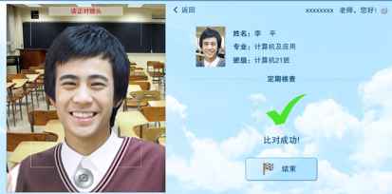
学生认证
新生入学
学期注册
在校生抽查
新生入学报道注册学籍时，通过智能人脸设备采集标准入学照片，减轻学校收集照片工作量，避免自选照片格式、清晰度、真实性的问题；建立统一的学生人脸基础库，并与学籍系统等完成信息同步
在校生每学期开学报道时需进行人脸识别完成学籍注册。通过智能人脸识别自助终端识别的人脸信息与学生信息库照片进行比对完成身份确认，并将学籍注册结果上传学籍系统；
在校学习期间，随时进行在校生抽查工作。被抽查学校根据教育部要求，组织在校学生进行通过人脸识别自助终端，并将识别结果自动上传学籍系统

Slide 14
校园安防需求
人员通行
重点区域的人员通行管理，比如学校大门、宿舍、体育场馆等。目前普遍采用校园 卡的方式进出，但无法解决忘带卡、冒用卡等方式带来的管理问题。采用基于人脸识别 的通行管理系统，可设置白名单，如教工和学生信息，白名单人员可直接刷脸通行，提升使用体验，避免忘带卡的尴尬和冒刷风险
陌生人告警
学校重点区域，如核心实验室、中心机房等，需要严格控制准入权限，通过人脸识别系统对白名单之外的人员进行预警，避免非授权人员进入，引发风险
黑名单识别
学校是盗窃频发地，盗窃行为经常发生在宿舍、实验室、体育场等。而且盗窃者经常是惯犯、流窜犯等高危人员、敏感人员，学校安保部门和公安部门往往掌握了犯罪嫌疑人的相关资料，却无法及时发现和处理。通过在关键卡口处架设动态黑名单识别系统，布控黑名单人员，后续刻画典型关注人员轨迹，进行高危行为预警研判。

Slide 15


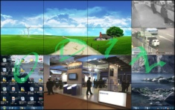








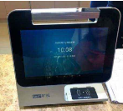
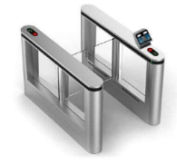
业务总体框架
展现层
业务门户
手机
短信
大屏
移动
APP
应
用
层
学生考勤
课堂行为
校园支付
人证比对
刷脸门禁
校园安防
统一数据接口平台
学生管理
课堂画像
支付绑定
设备管理
门禁管理
黑名单
课堂考勤
专注度分析
消费支付
人证核验
底库管理
陌生人告警
宿舍考勤
表情分析
消费通知
考生核验
出入记录
流量预警
考勤预警
行为分析
账单核对
自助报道
统计分析
轨迹分析
服务层
人脸检测
情绪识别
行为分析
身份核查
数据层
身份信息
认证数据
行为数据
服务数据
系统数据
网络层
移动网络
固定网络
专用以太网
公共以太网
感知层
摄像头
电子班牌
人脸支付
人证一体
人脸闸机

Slide 16

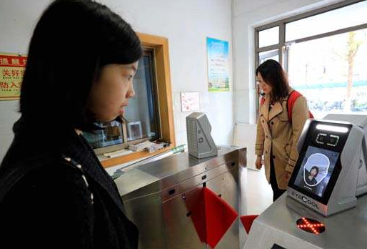
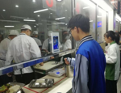

网络部署结构

Slide 17
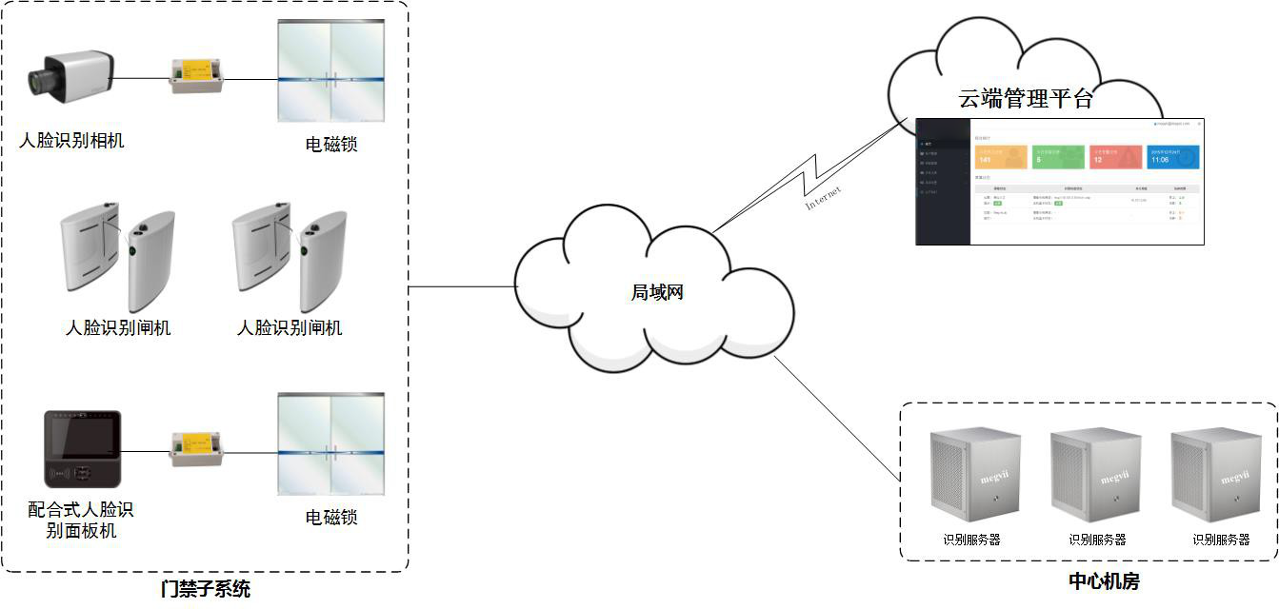
校园门禁总体架构

Slide 18
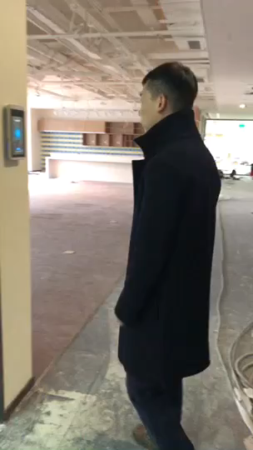
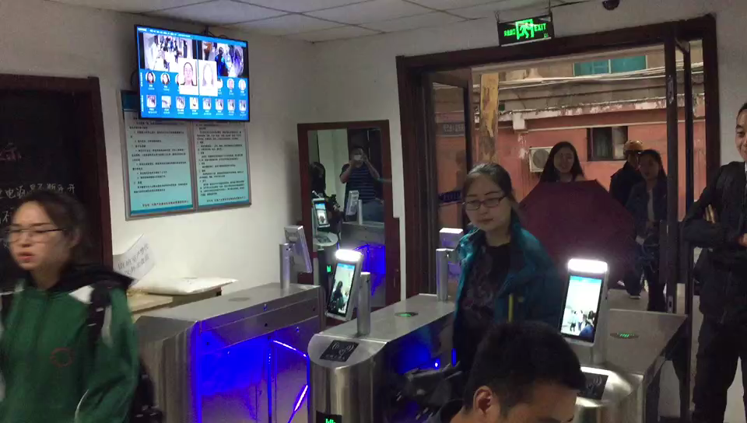
校园门禁效果
人脸闸机
人脸面板机

Slide 19
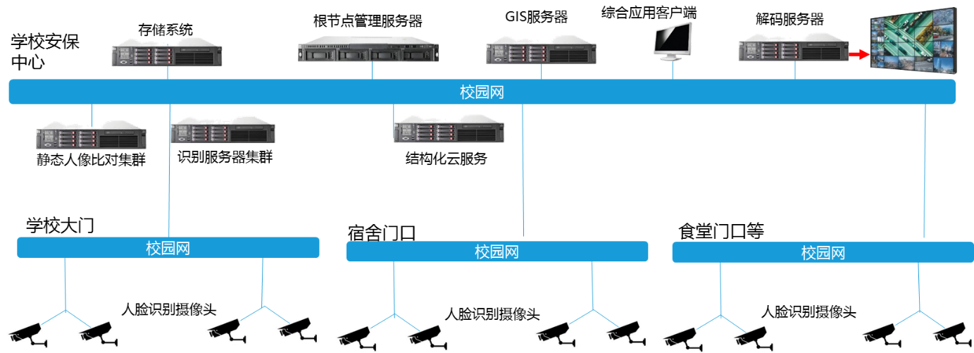
校园安防部署架构

Slide 20
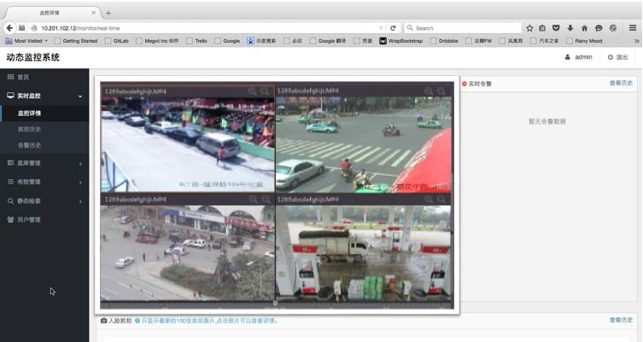
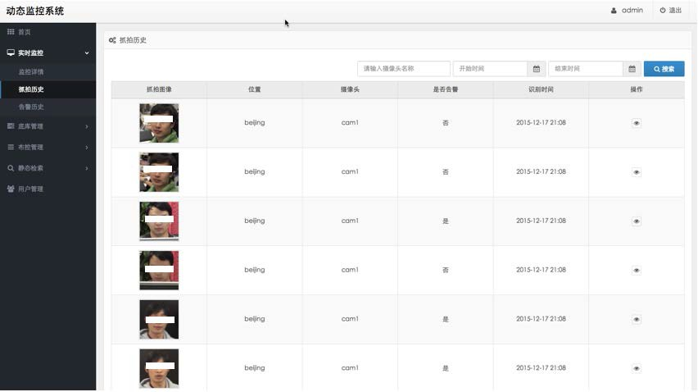
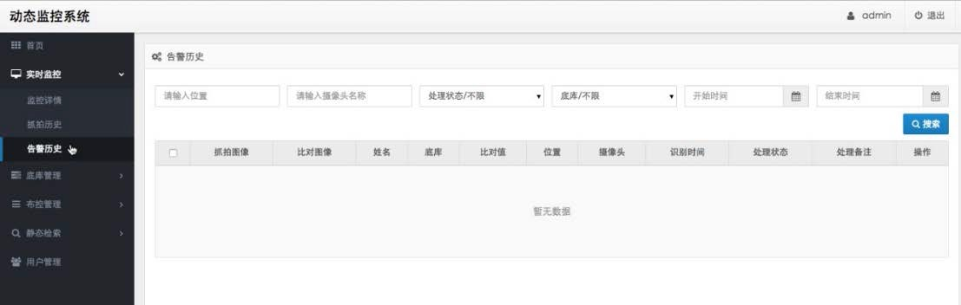
核心场景
监控布控
识别记录
监控告警
轨迹分析

Slide 21

智慧校园系统
Notes:
公司愿景

